Slide 1
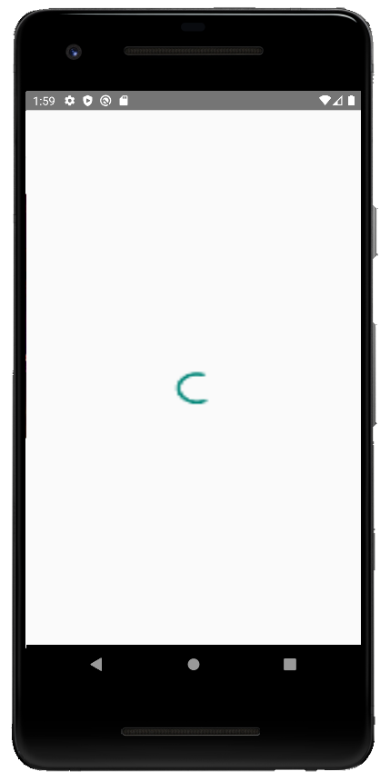
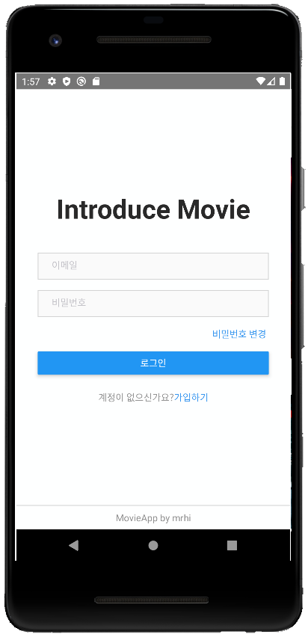
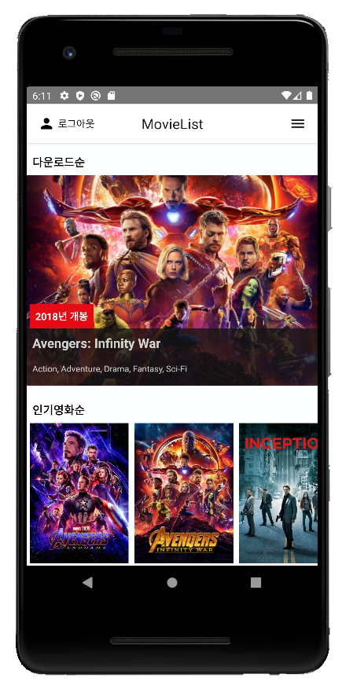
앱 실행 시
로그인 기록을 확인하는 동안
ActivityIndicator가 화면에 출력
로그인 화면
메인 화면
ActivityIndicator
회전 중
이전에
로그아웃을
하지 않고
종료했다면
메인 화면으로
이동
첫 실행
또는
로그아웃 후
재실행하면
로그인 화면으로
이동

Slide 2
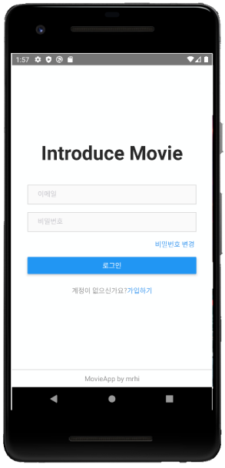
이메일 입력 부분과
비밀번호 입력 부분의
모양이 같으므로
Custom Component를
만들어 효율적으로 사용

Slide 3

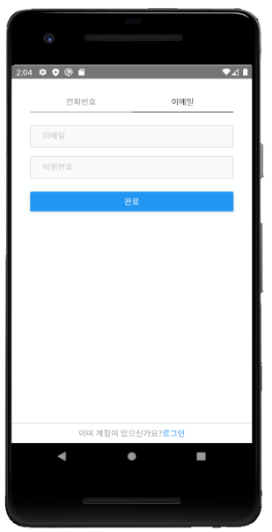
로그인 화면
회원가입 화면
탭1
탭2
탭마다 다르게 출력
화면 이동

Slide 4
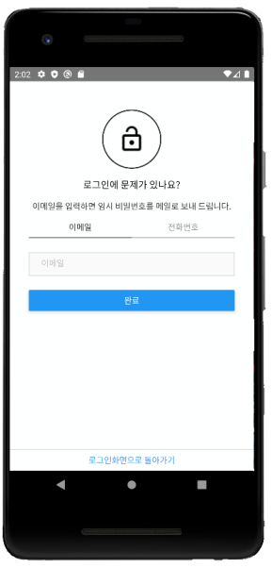
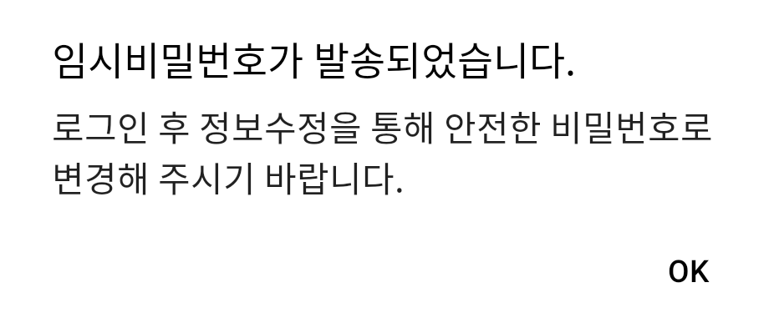
로그인 화면
비밀번호 변경 화면
알림창 띄운 후
로그인 화면으로 돌아가기
탭
화면 이동

Slide 5
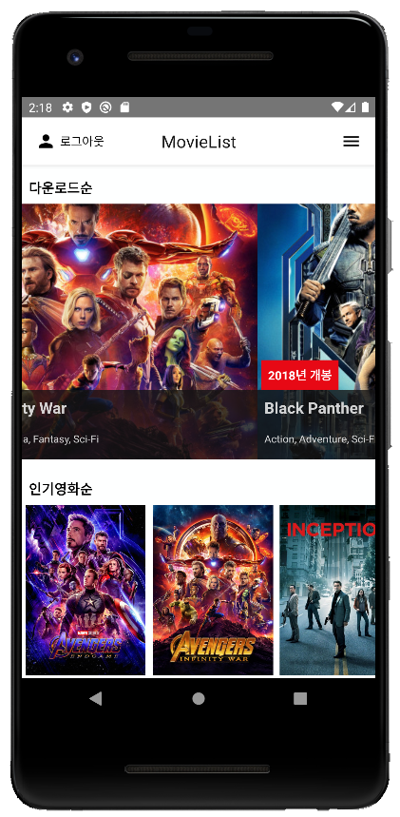
메인 화면
메인 화면
로그아웃
버튼
FlatList
스크롤 중인
화면
Catalog

Slide 6
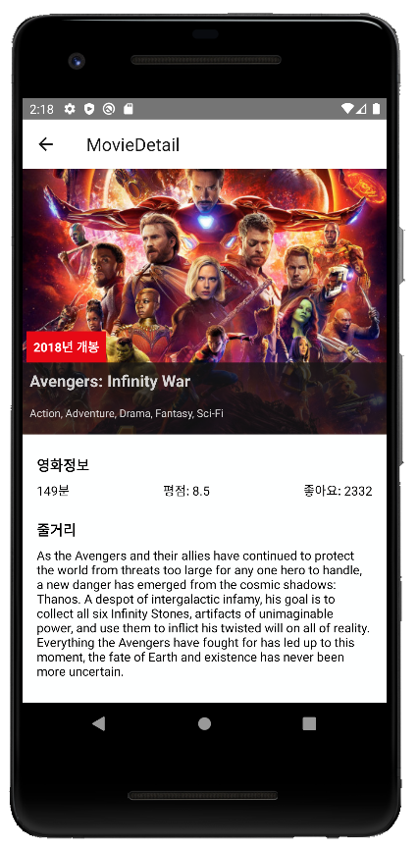
메인 화면
영화 세부정보 화면
이미지 클릭 시
화면 이동

